Slide 1
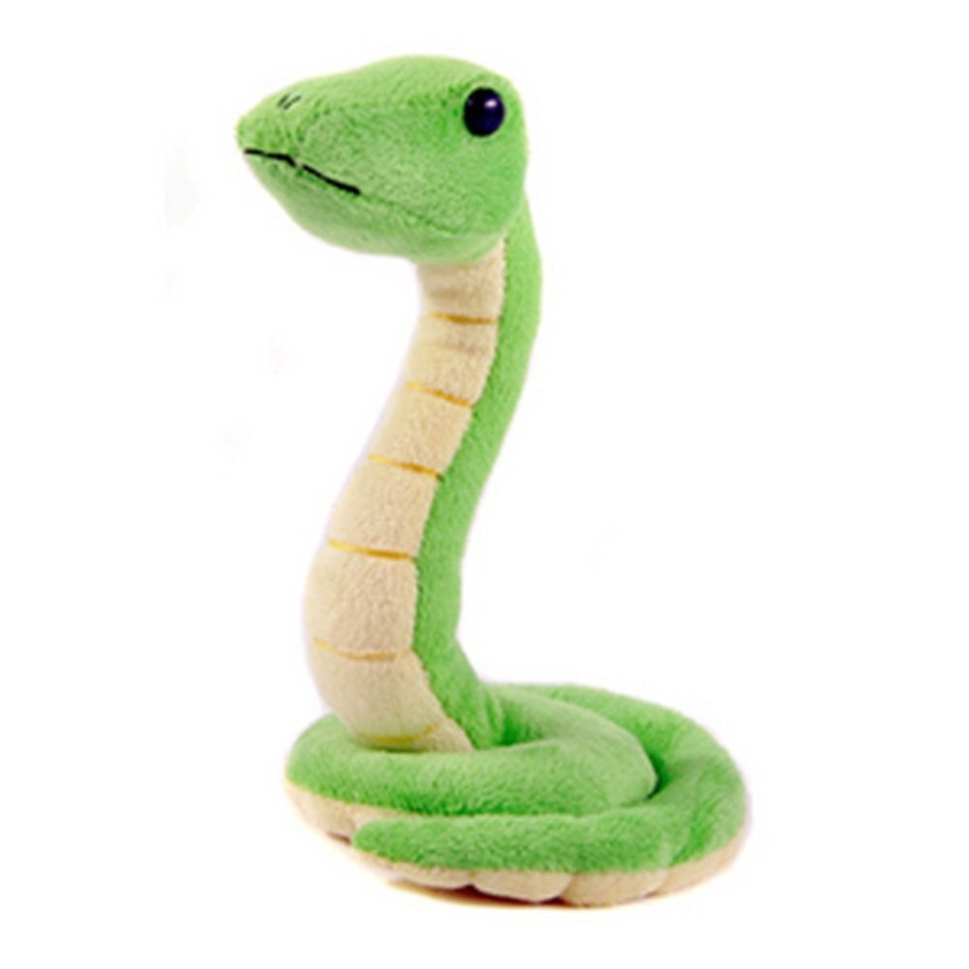
파이썬과 친해지기
조건문, 타입 변환, 리스트, 반복문(for)
2주차

Slide 2
복습
“변하는 수” : 숫자, 문자 등을 담는 주머니
숫자 넣는 법
x = 5
number = -9.5
문자 넣는 법
friend = “다람쥐”
pet = ‘강아지’

Slide 3
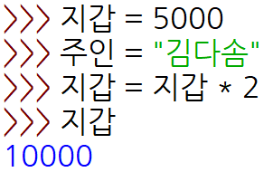
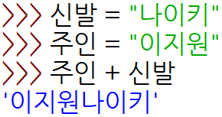
복습
변수끼리도 계산할 수 있다!

Slide 4
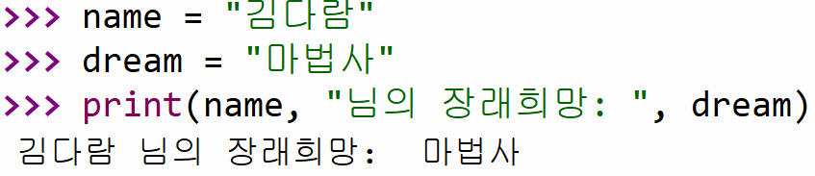
복습
print()
괄호 안의 값을 화면에 출력

Slide 5

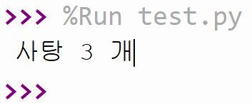
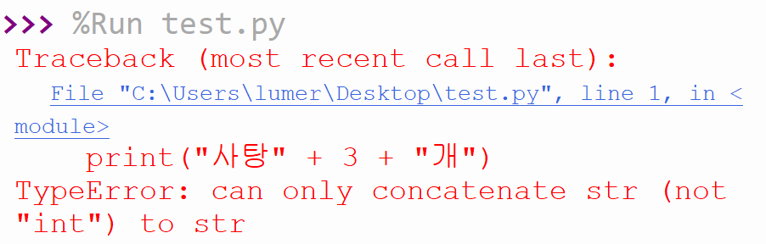
복습
오류 발생!
(문자와 숫자를 합칠 수 없음)
정상 출력

Slide 6

복습
input()
사용자에게 무언가를 질문함

Slide 7
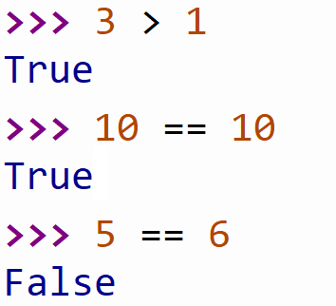
복습
(예)
(예)
(아니오)

Slide 8
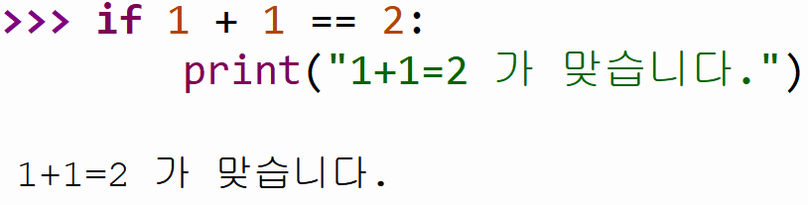
복습
if A:
만약에 A가 참이면 if 블록을 실행

Slide 9
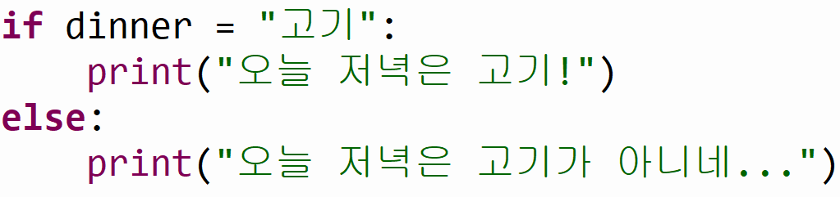
조건문
if A:, else:
만약에 A가 참이면 if 블록을 실행, 아니면 else 블록을 실행

Slide 10
조건문
달면 삼키고 쓰면 뱉는다.
if 달면:
삼킨다.
else:
뱉는다.

Slide 11
조건문
if A, elif B, elif C ..., else:
만약에 A가 참이면 if 블록을 실행,
아니면 B를 보고 참이면 실행,
아니면 C를 보고...
모두 아니면 else 블록을 실행

Slide 12
조건문
간장은 짜고, 설탕은 달고, 나머지는 모르겠어!
if 간장:
짜다!
elif 설탕:
달다!
else:
모르겠다...

Slide 13
※ elif는 몇 개가 있던 상관 없고, else는 없어도 된다.
if 간장:
짜다!
elif 설탕:
달다!
elif 치킨:
맛있어!
elif 물감:
그걸 왜 먹어...

Slide 14
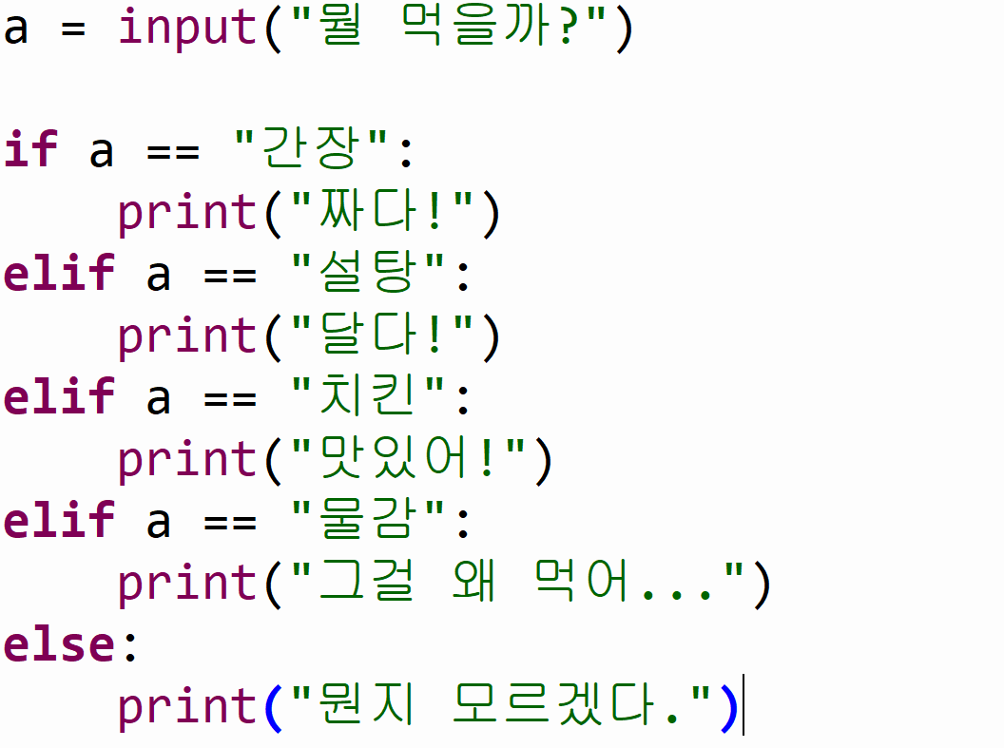

Slide 15
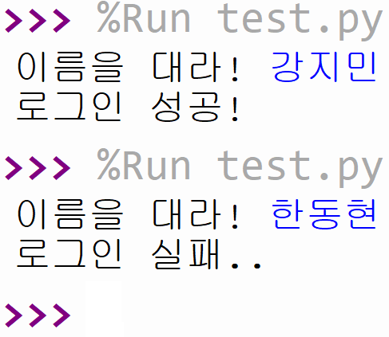
직접 해보기
1.
사용자에게 이름을 입력 받고 자기 이름이면
“로그인 성공!”, 아니면 “로그인 실패..” 를 출력하는 프로그램을 만들어보자.

Slide 16
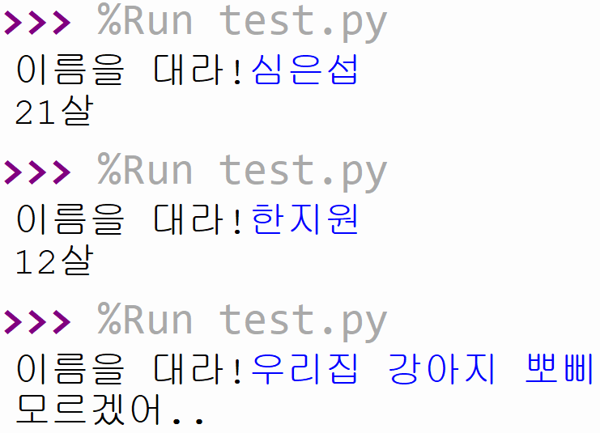
2.
사용자에게 이름을 입력받고 그 이름의 사람은 몇 살인지 알려주는 프로그램을 만들어보자. 단 모르는 사람의 이름이 입력되면 “모르겠다” 고 출력하자.

Slide 17
복습
정수 | int | 0, 123, -5000
실수 | float | 1.345, -1.0, 999.99
스트링(문자) | str | “치킨”, “먹고싶다”
불리언 | bool | True(예), False(아니오)

Slide 18
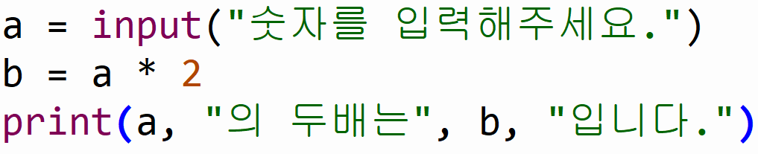
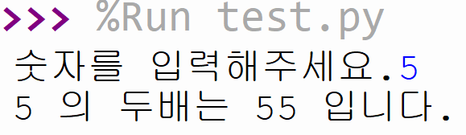
타입 변환

Slide 19


타입 변환
a = “5”
b = “5” * 2

Slide 20
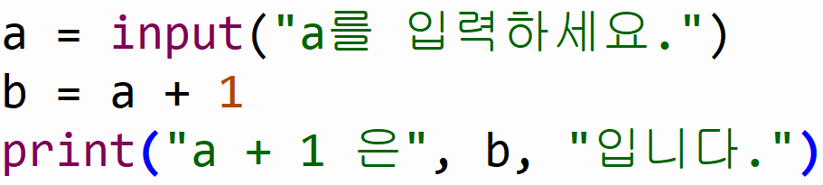
타입 변환
오류 발생!!
왜 오류가 날까?

Slide 21
타입 변환
오류 발생!!
문자(str)와 숫자는 + 할 수 없다!
(문자는 문자끼리, 숫자는 숫자끼리만 가능하다)

Slide 22
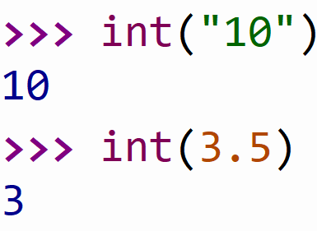
정수 변환
int(A)
A를 정수로 변환하여 뱉는다.
문자를 정수로 변환
실수를 정수로 변환

Slide 23
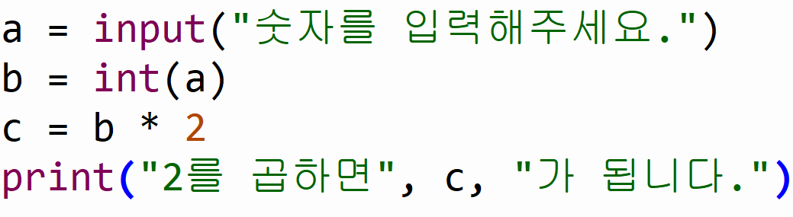
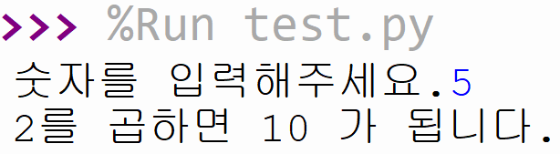
정수 변환

Slide 24
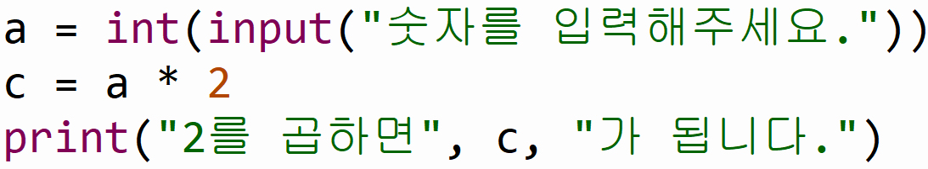
정수 변환

Slide 25
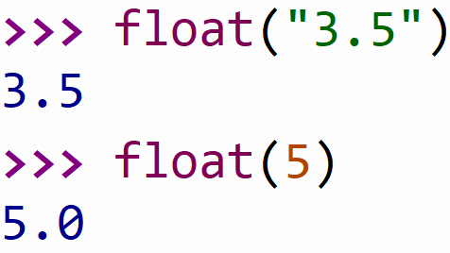
실수 변환
float(A)
A를 실수로 변환하여 뱉는다.
문자를 실수로 변환
정수를 실수로 변환

Slide 26
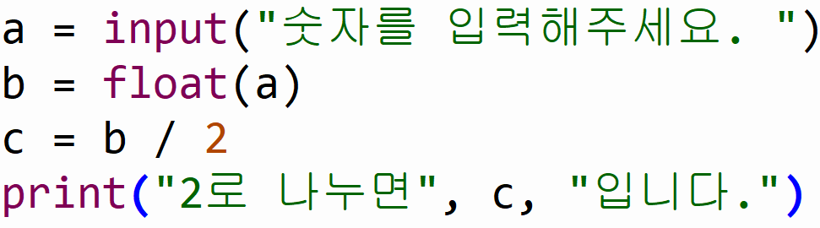
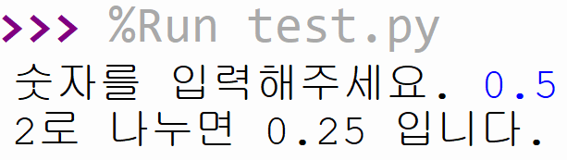
실수 변환

Slide 27
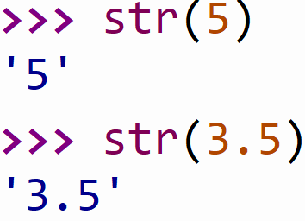
문자 변환
str(A)
A를 문자로 변환하여 뱉는다.
정수를 문자로 변환
실수를 문자로 변환

Slide 28
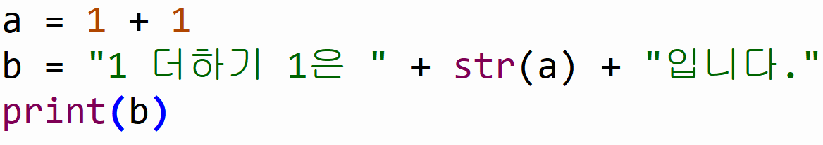
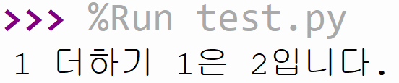
문자 변환

Slide 29
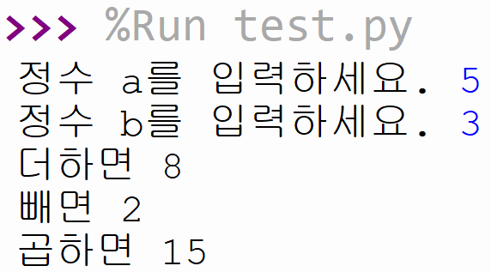
직접 해보기
1.
사용자에게 정수 a와 b를 입력 받으면, 두 수를 더한 값, 뺀 값, 곱한 값을 출력하자.

Slide 30
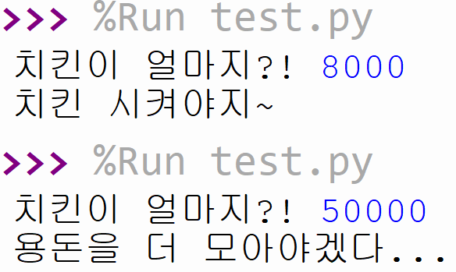
2.
치킨의 가격을 입력 받자. 만약 만원보다 싸면 “치킨 시켜야지~”를, 그렇지 않으면 “용돈을 더 모아야겠다...”를 출력해보자.

Slide 31
리스트(목록)
엄마 심부름
두부
간장
대파
벌꿀
…
내 인생 버킷리스트
부자 되기
7일 내내 치킨만 먹어보기
24시간동안 잠 자보기
…

Slide 32
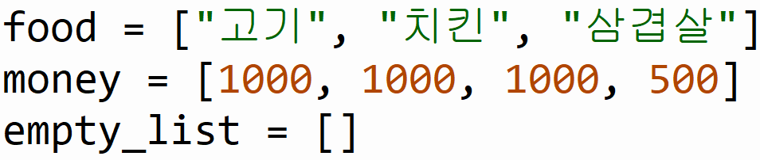
리스트
리스트는 대괄호, 즉 ‘[’ 와 ‘]’ 를 사용!

Slide 33
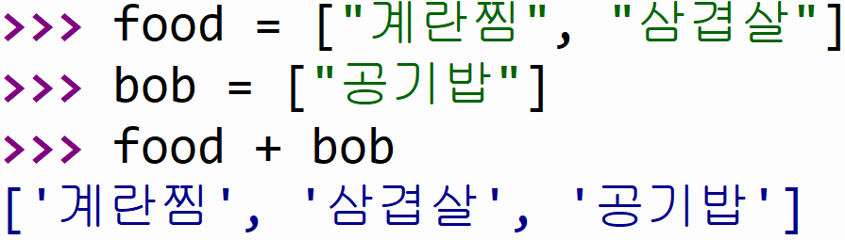
리스트 연산
리스트끼리 더할 수 있다. ‘+’

Slide 34
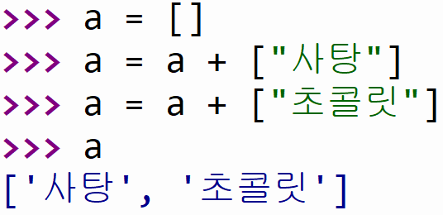
리스트에 넣기 (1)
리스트를 합치는 것을 응용!
a에 “사탕” 이 들어간다
a에 “초콜릿” 이 들어간다

Slide 35
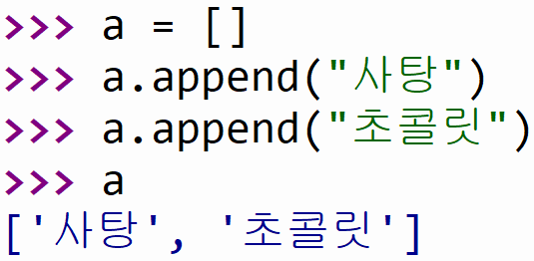
리스트에 넣기 (2)
리스트가 가지고 있는 append 함수를 이용
a에 “사탕” 이 들어간다
a에 “초콜릿” 이 들어간다

Slide 36
점의 의미
치킨.가격
“치킨의 가격”이라는 뜻
전등.켜기()
“전등”이 가지고 있는
“켜기”라는 함수를 부른다.

Slide 37
점의 의미
치킨의 가격 치킨.가격
현빈이의 나이 현빈.나이
닭이 퍼덕대기 닭.퍼덕대기()
동현이가 치킨을 먹기 동현.먹기(치킨)
리스트에 3을 넣기 리스트.append(3)

Slide 38
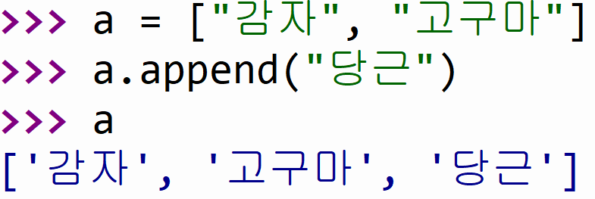
list.append()
myList.append(A)
A를 myList 리스트 안에 넣는다.

Slide 39
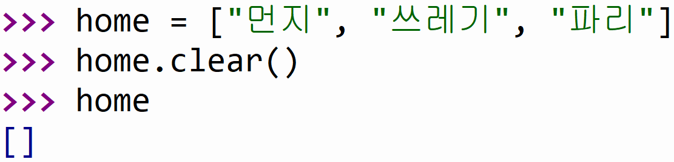
list.append()
myList.clear()
myList 리스트 안의 내용을 없앤다.

Slide 40
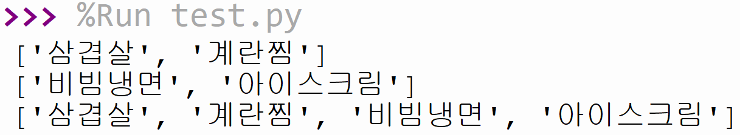
직접 해보기
1.
“삼겹살”, “계란찜” 이 들어있는 리스트를 만들자.
“비빔냉면”, “아이스크림” 이 들어있는 리스트를 만들자. 두 리스트를 합친 또 다른 리스트를 만들자. 리스트 세 개를 모두 출력해보자.

Slide 41
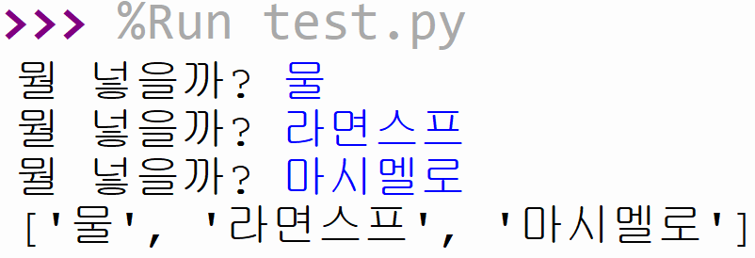
직접 해보기
2.
빈 리스트를 하나 만들자. 그 리스트 안에 냄비에 넣을 재료를 사용자에게 입력 받아 총 3가지를 넣자. 마지막에 그 리스트를 출력해보자.

Slide 42
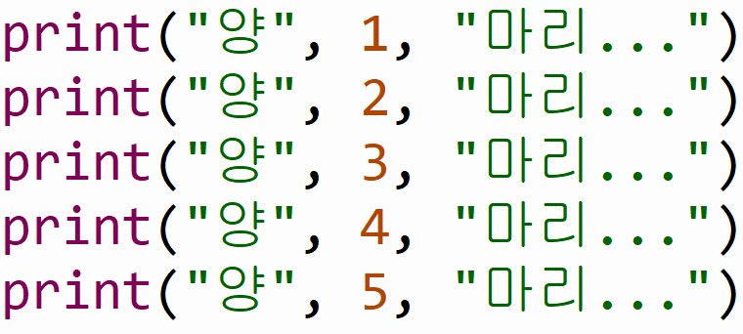
반복문
너무 귀찮은데?!

Slide 43
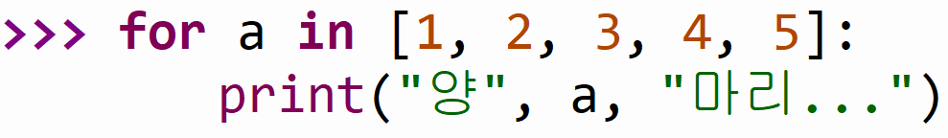
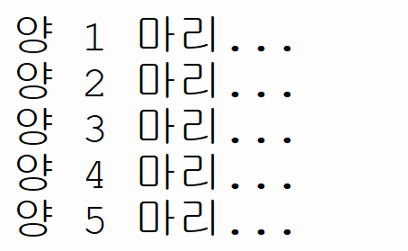
for 반복문
for A in B:
B 안의 모든 것을 한번 씩 A에 넣고 블록을 실행한다.

Slide 44
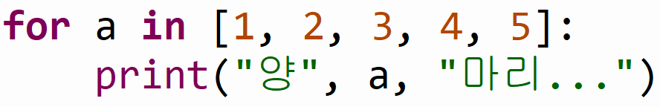
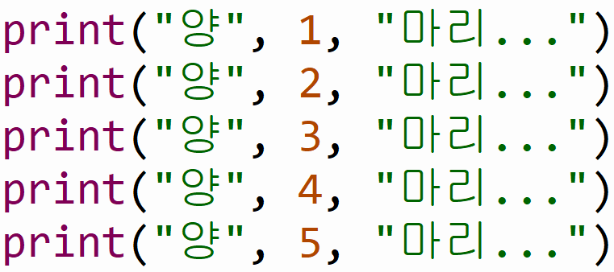
for 반복문
같은 뜻이다.

Slide 45
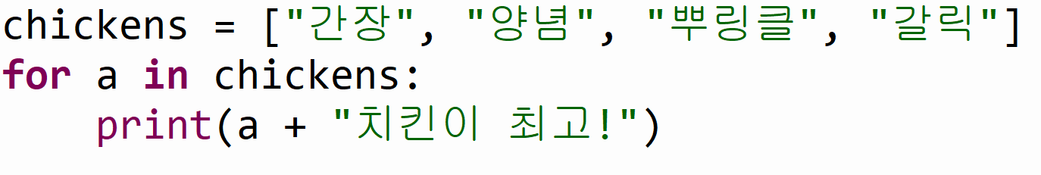
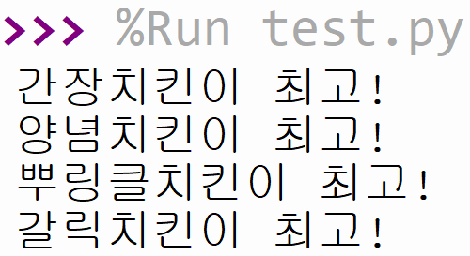
for 반복문

Slide 46
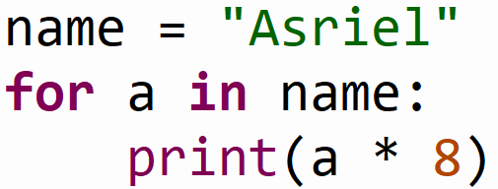
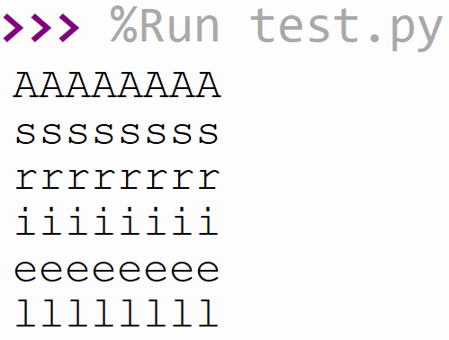
for 반복문

Slide 47
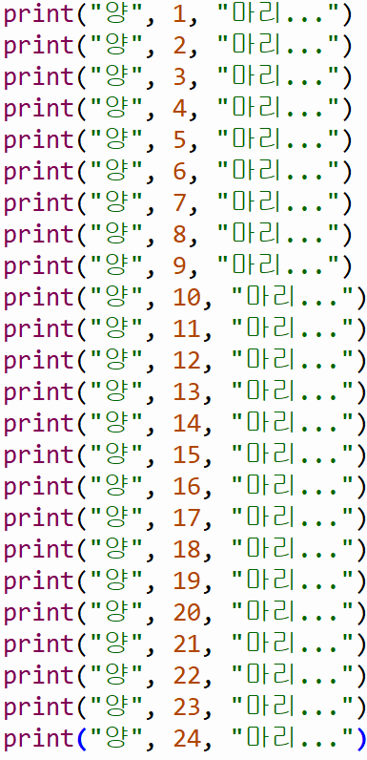
양을 백마리까지 세려면?
너무 길다...

Slide 48
양을 백마리까지 세려면?
이것도 너무 길다...
직접 다 쓰는 대신,
“1부터 100의 모든 정수”를 뜻하는
간단한 표현이 필요하다!

Slide 49
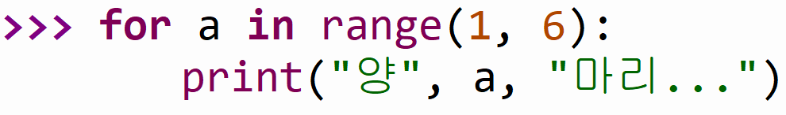
range()
range(a, b)
“a 이상 b 미만인 모든 정수”라는 표현을 뱉는다.

Slide 50
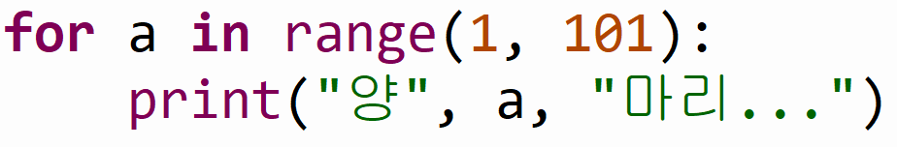
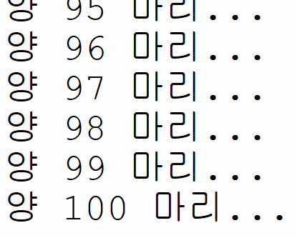
양을 백마리 까지 세려면?
100이 아니라 101!

Slide 51
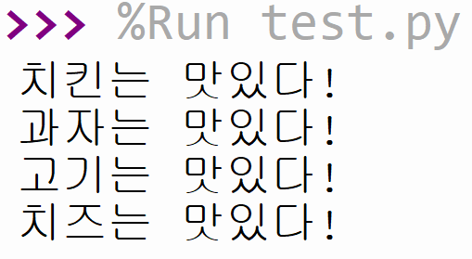
직접 해보기
1.
좋아하는 음식을 담은 리스트를 만들자.
그 리스트에 있는 모든 음식 a에 대해 for 반복문을 통해 “a는 맛있다!”를 출력해보자.

Slide 52
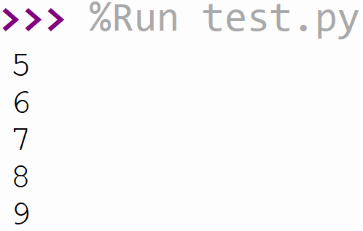
직접 해보기
2.
사용자에게 정수를 하나 입력 받자. 1부터 그 숫자까지 모두 더한 합을 구하고, 그 합을 출력해보자.

Slide 53
숙제
오늘까지 배운 것 복습하기!

Slide 54
파이썬과 친해지기
조건문, 타입 변환, 리스트, 반복문(for)
2주차
References
왕초보를 위한 Python 2.7 https://wikidocs.net/145
뱀 인형 이미지 https://bit.ly/2WlNL65
기타 이미지 https://www.freeimages.com/

